Slide 1
МИНОБРНАУКИ РОССИИ
Федеральное государственное бюджетное образовательное учреждение высшего образования
«Волгоградский государственный социально-педагогический университет»
(ФГБОУ ВО «ВГСПУ»)
Институт технологии, экономики и сервиса
Кафедра технологии, экономики образования и сервиса
Учебный элемент по дисциплине «Теоретические основы современной дидактики»
Процесс обучения как целостная система
Волгоград, 2019

Slide 2
Содержание:
1. Процесс обучения как разновидность человеческой деятельности
2. Основные функции обучения
3. Сущность процесса обучения с позиции других наук

Slide 3
Цель:
Изучив данный учебный элемент вы сможете:
Рассмотреть процесс обучения как разновидность человеческой деятельности;
Изучить основные функции обучения;
Уточнить сущность процесса обучения с позиции других наук

Slide 4
Глоссарий основных понятий и терминов
Дидактика (от греч. "didaktikos" "поучающий", а "didasko" –изучающий) – отрасль научного знания, которая изучает и исследует проблемы образования и обучения.
Методы обучения – это взаимосвязанные способы целенаправленной деятельности учителя и учащихся.
Обучение – целенаправленный процесс активного взаимодействия между педагогом и обучающимися, в результате которого у учащихся формируются знания, умения, навыки, способы мышления и деятельности на основе их собственной активности.
Процесс обучения – педагогически обоснованная, последовательная, непрерывная смена актов обучения, в ходе которой решаются задачи развития и воспитания личности.
Познавательная активность – это характеристика деятельности учащихся; активизация учебно-познавательной деятельности школьников – характеристика целенаправленной деятельности учителя в процессе обучения.
Средства обучения – это комплекс объектов, которые могут быть использованы для организации более эффективного учебного процесса педагогами и учениками.

Slide 5
Глоссарий основных понятий и терминов
Функции обучения – процесс обучения направлен прежде всего на формирование знаний, умений и навыков, опыта творческой деятельности.
Форма организации обучения – это конструкция отдельного звена процесса обучения, определенный вид занятий (урок, лекция, семинар, экскурсия, факультативное занятие, экзамен и т.д.).
Формы обучения – это целенаправленная, четко организованная, содержательно насыщенная и методически оснащенная система познавательного и воспитательного общения, взаимодействия и отношений учителя и учащихся.
Цель обучения – это определение популярно в педагогике. Означает совокупность представлений о результатах взаимодействия субъектов образовательно-воспитательного процесса
Цикл обучения – это последовательность определенных действий учителя и учащихся, направленных на осуществление связи со старым материалом и опытом ученика в качестве основы для введения нового материала, закрепление его и контроль усвоения.

Slide 6
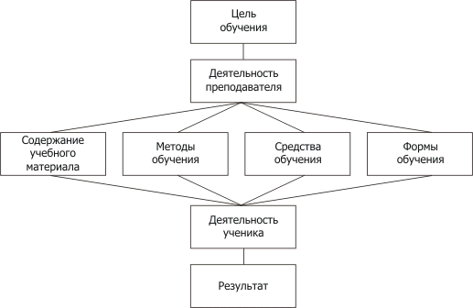
Структурно-логические схемы и хронологические таблицы

Slide 7
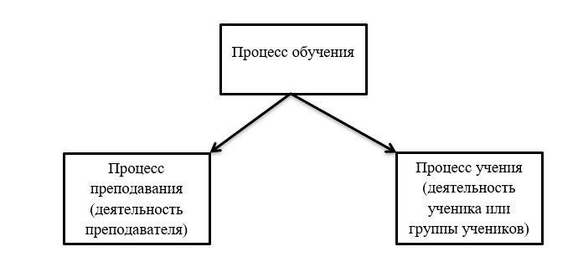
Структурно-логические схемы и хронологические таблицы

Slide 8
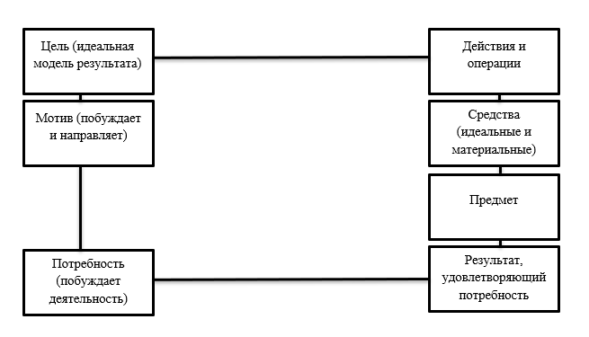
Структурно-логические схемы и хронологические таблицы

Slide 9
Краткие сведения из теории
Процесс обучения является разновидностью человеческой деятельности, которая носит двусторонний характер. Этот процесс обязательно предполагает взаимодействие преподавателя и обучаемых (одного или группы) учащихся, протекающее в определенных условиях (материальных, организационно-педагогических, психологических, эстетических и др.).
Обучение невозможно без одновременной активной деятельности преподавателя и обучаемых, без их активного дидактического взаимодействия. Как бы активно не стремился сообщить знания учитель, если при этом нет активной деятельности самих учеников по усвоению знаний, если учитель не создал мотивацию и не обеспечил организацию их учебно-познавательной деятельности, то процесс обучения фактически не протекает.

Slide 10
Основные функции обучения.
Всестороннее гармоничное развитие личности предполагает единство ее образованности, воспитанности и общей развитости. Исходя из этого, процесс обучения призван осуществить три функции:
образовательную (обучающую),
воспитательную,
развивающую.

Slide 11
Рекомендуемая и дополнительная литература
1. Баранов С.П. Сущность процесса обучения. - М., 2013.
2. Дидактика средней школы: Некоторые проблемы современной дидактики / Под ред. М.Н.Скаткина. - М.: Просвещение. - 2012. - С. 129-181.
3. Лукин Б.Т. Педагогика. Курс лекций. - М., 2015. - С. 335-351.
4. Педагогика / Под ред. Ю.К.Бабанского. - М., 2011. - гл. 20.
5. Педагогика / Под ред. П.И.Пидкасистого. - М., 2011. - С. 115-141.
6. Подласый И.П. Педагогика. - М., 1996. - С. 199-208.
7. Шапоринский С.А. Процесс научного познания и процесс обучения. - М., 2015.

Slide 12


Задание для самопроверки
Ребус 1

Slide 13
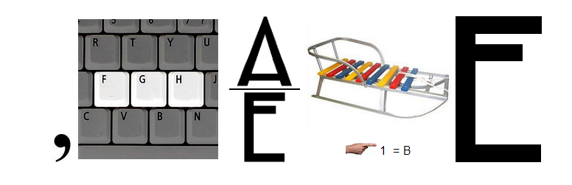
Ребус 2

Slide 14
1. Какое название имеет наука об обучении, образовании, их целях, содержании, методах, средствах?
Дидактика
теория воспитания
педагогический менеджмент
педагогическая технология
2. Кем введен термин “дидактика”?
В. Ратке
Я.А. Коменский
Ж.Ж. Руссо
И.Г. Песталоцци
3. Какой автор под дидактикой понимал “всеобщее искусство всех учить всему”…
Я.А. Коменский
П.Ф. Каптерев
К.Д. Ушинский
А. Дистервег

Slide 15
4. Предметом, какой из представленных наук являются процессы преподавания и учения с их условиями и получаемыми результатами?
дидактики
технологии
теории воспитания
теории управления
5. Что из представленного в ответах является функциями процесса обучения:
образовательная, воспитательная, развивающая
воспитательная, прогностическая, проектировочная
образовательная, воспитательная, объяснительная
развивающая, образовательная, прогностическая
6. Данная система представлена совокупностью принципов, содержания, методов и средств обучения, образующих целостную структуру, которая подчиняется целям обучения:
дидактическая система
Педагогическая теория
Педагогическая система
Дидактическая теория

Slide 16
7. Как понимают учение в дидактике?
как деятельность учеников
как взаимодействие учащихся и учителя
как восприятие новых знаний
как формирование умений
8. Название управления учебно-познавательной деятельности учащихся:
учение
развитие интереса учащихся
формирование личности
Преподавание

Slide 17
9. Закончите предложение:
Связи между целями, содержанием, методами, средствами, формами обучения относятся к ___ закономерностям
общим
внешним
Внутренним
частным
10. Какой принцип иллюстрирует эффективность обучения, которая зависит от целесообразного привлечения органов чувств к восприятию и усвоению учебного материала?
доступности
Наглядности
сознательности и активности
прочности знаний

Slide 18
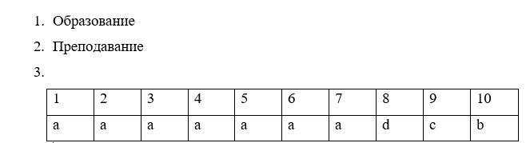
Ключи к выполненным заданиям

Slide 19
Спасибо за внимание

